Slide 1
OMET
HODNOCENÍ: DEFAULT TÝM
Řízení softwarových projektů
ZS 2022/2023

Slide 2



Pouze 2 členný tým!
Petra K. & Michal J.
Platforma:
HTML webová stránka
Design pomocí Bootstrap
+ jazyk PHP
DEFAULT TEAM
ZÁKL. INFORMACE &
PLATFORMA

Slide 3
Úplnost podkladů
Komentář: Není k dispozici uživatelská a administrátorská dokumentace, nicméně admin. dokumentace ještě není zcela nutná, tvorba admina je stále ve vývoji. Dále byly obdrženy špatné přístupové údaje – hesla, pak opraveno. Jinak OK.
Hodnocení: 3+

Slide 4
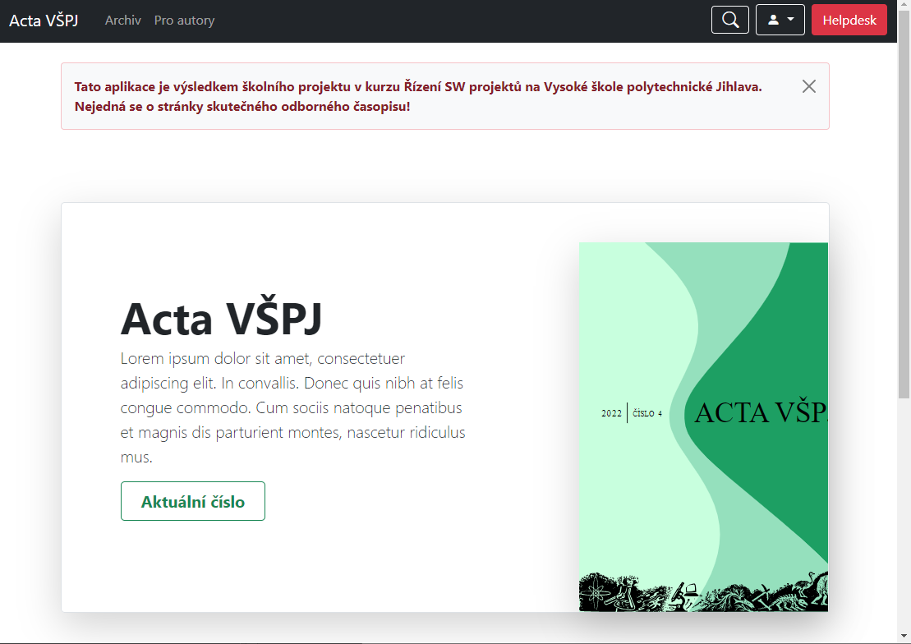
Rozsah předané funkčnosti
Komentář: Předaný odkaz na webovou aplikaci je plně funkční. Použitá platforma klasického HTML s použitím Bootstrapu a PHP jazkya funguje dobře.
Hodnocení: 1

Slide 5
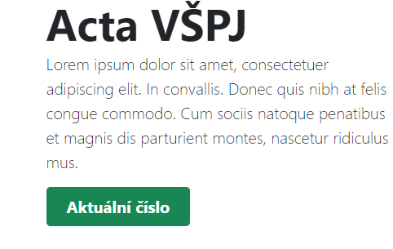
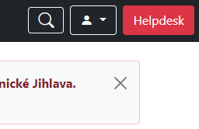

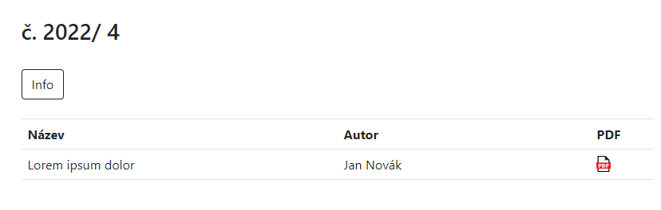
Uživatelská přívětivost
Obrázky: náhodné výřezy z webu
Komentář: Jednoduchý, intuitivní a přehledný web. Příjemně zvolené barvy prostředí. Funkční responzivita.
Hodnocení: 1

Slide 6
Chyby
Komentář:
Recenzent – po přihlášení nevidí žádné příspěvky, ale nevíme, jestli je to chyba nebo nemá nic přiřazeno.
Admin – do ničeho nemůže „vlézt“ ačkoli vše vidí, tedy nepřeřadí roli, nesmaže uživatele…spíše by seděl na roli Šéfredaktora.
Šéfredaktor – vidí pouze nové příspěvky, přestože si myslíme, že by měl vidět všechno.
Redaktor - role zatím není vůbec, není možno otestovat funkčnost zveřejňování příspěvku a nebo jsme ji nenašli.
Hodnocení: 2-

Slide 7
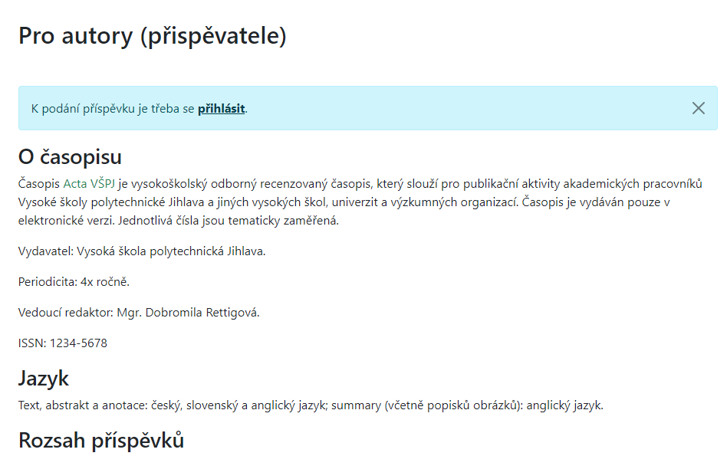
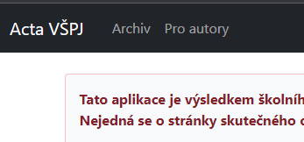
Aktuální informační hodnota portálu
Komentář: Tyto informace jsou obsaženy v levém horním menu – sekce Pro Autory. Chválíme.
Hodnocení: 1

Slide 8
Subjektivní hodnocení (kvalita)
Hodnocení: 2
Komentář: Těžce se hodnotí rozpracovaný projekt. Na to, že na projektu pracují pouze dva lidé, má dílo potenciál a osobně se koncept způsobu funkčnosti líbí. Je líbivý i design, přehlednost apod. Osobně bychom graficky vylepšili archiv článků-časopisů, ale vnímáme to jako detail. Hlavní nedostatek vidíme pouze v nedotažených funkčních aspektech jednotlivých rolí, tam je třeba to dotáhnout. Jinak super…

Slide 9
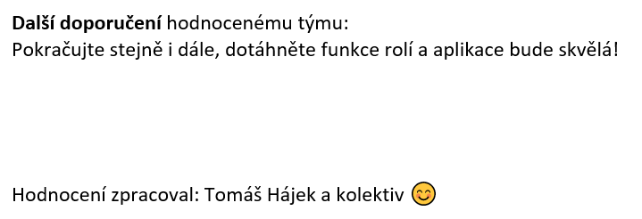
Doporučení
P.S. : hlavně vydržte, jste jen dva!

